Slide 1
Introducción al Curso de R básico Clase 5
Dirección de Modelos Matemáticos
Tobías Chavarría Castro
Enero 2021

Slide 2
Clase anterior
Subconjuntos de:
Vectores
Matrices
Listas
Data frames
Creación documentos auto reproducibles (Rmd).

Slide 3
Clase hoy
Estructuras de control:
If - else
ciclo for
ciclo while
Funciones

Slide 4
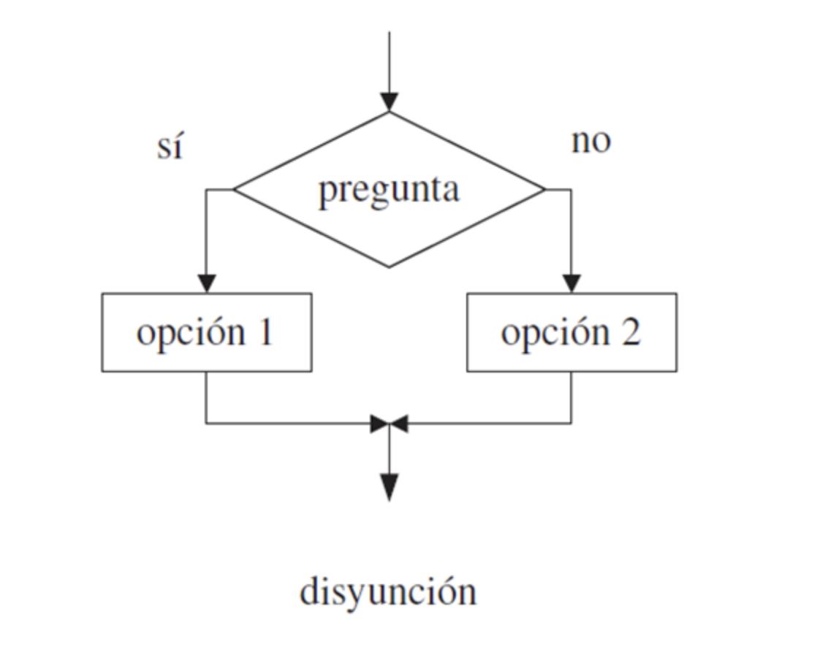
Sentencia if

Slide 5
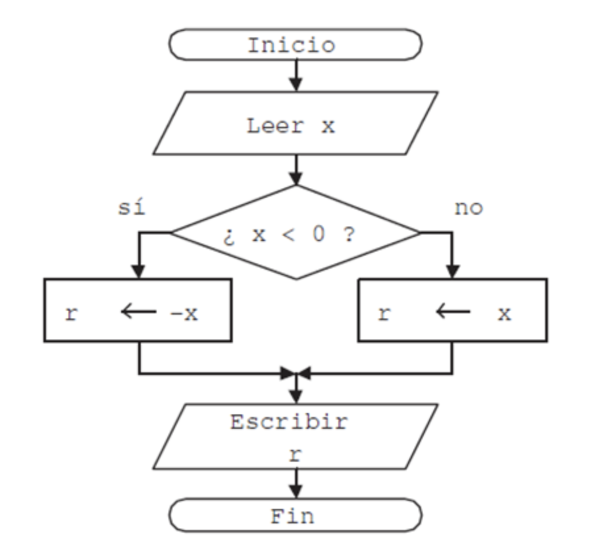
Ejemplo

Slide 6
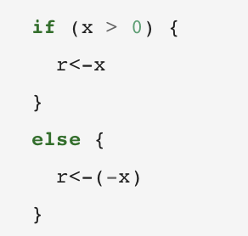
Ejemplo

Slide 7
Ciclo for
Objeto iterativo
Instrucciones
Bloque del ciclo
Fin

Slide 8
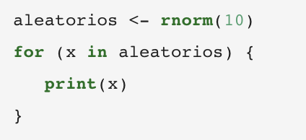
Ejemplo

Slide 9
Ciclo while
Condición
Verdadera
Bloque del ciclo
Instrucciones
Falsa
Fin

Slide 10
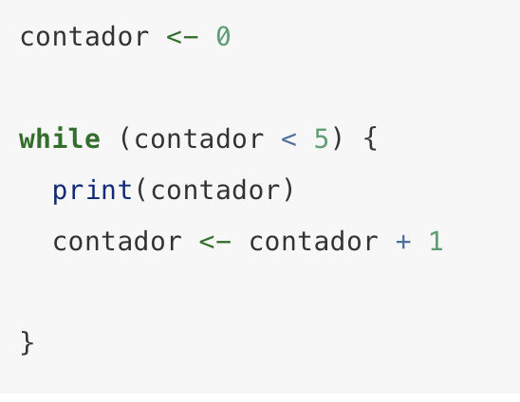
Ejemplo

Slide 11
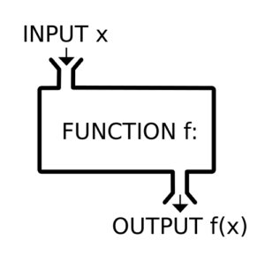
Funciones

Slide 12
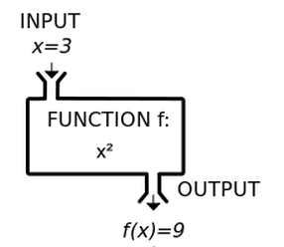
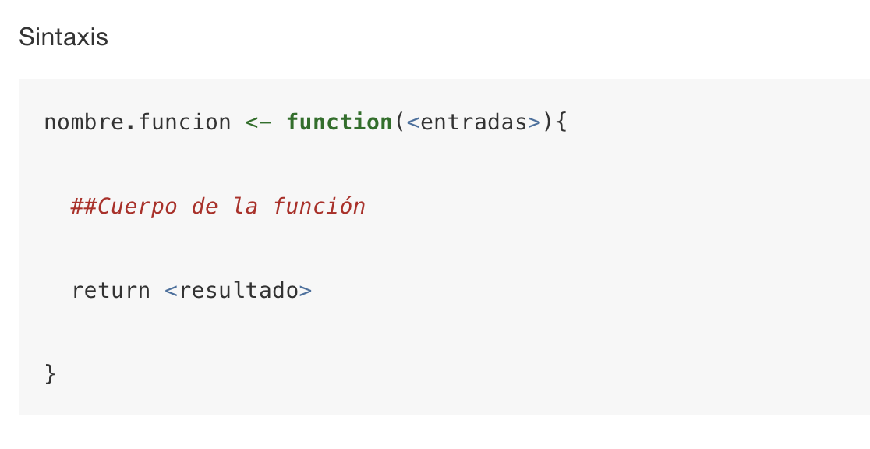
Funciones

Slide 13
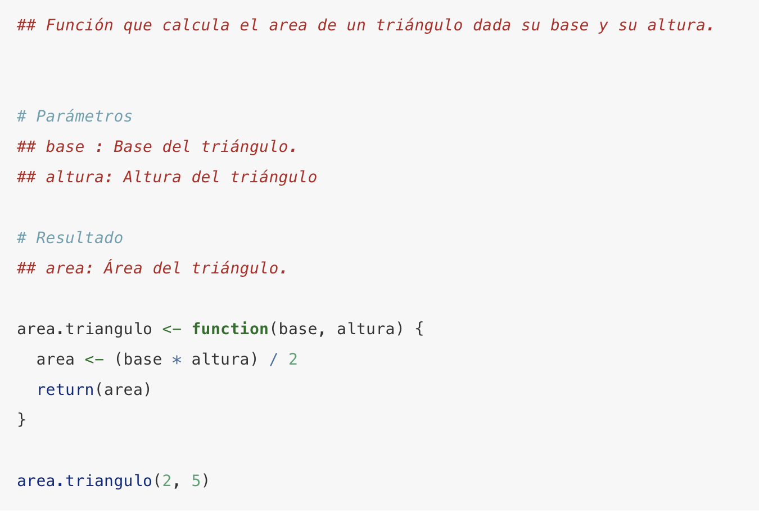
Ejemplo

Slide 14
Muchas gracias!

